Slide 2
Program spotkania LGD 13-14 grudzień 2010
I dzień – 13 grudzień 2010
9.30-10.00 Rejestracja uczestników /przerwa kawowa/
10.00 -11.00 prezentacja nowych procedur oceny Małych Projektów
11.00- 12.00 prezentacja nowych procedur dotyczących Funkcjonowania LGD
12.00 -12.15 Przerwa kawowa
12.15 -13.30 poprawki do wniosków o płatność na Funkcjonowanie LGD - Krystyna Grygiel
13.30 -14.30 umowa ramowa na wdrażanie LSR i sprawozdanie roczne
14.30 - 15.30 Obiad
15.30 - 18.00
15.30-16.00 bieżące informacje dotyczące oceny formalnej wniosków na Różnicowanie w kierunku działalności nierolniczej oraz Tworzenie i rozwój
mikroprzedsiębiorstw przez ARiMR - przedstawiciel ARiMR
16.00-17.00 zasady prowadzenia kontroli w LGD / zakres, wymagania, najczęściej
występujące błędy/ - Tomasz Gajewczyk
17.00-18.00 dyskusja
18.00-18.30 refleksje uczestników wyjazdu studyjnego do Austrii
Kolacja 18.00 -19.00

Slide 3
II Dzień – 14 grudzień 2010
08.00-09.00 Śniadanie
9.00- 13.00
Działania dla sieci na 2011 - osoba prowadząca Irena Krukowska - Szopa,
Rafał Plezia, Bożena Pełdiak, Sylwia Mielczarek, Basia Sulma
9.00-10.00 zaplanowanie tematów szkoleń dla LGD na 2011
10.00-10.30 zaplanowanie działań sieciowych sfinansowanych z KSOW/ m.in. konferencje,
rozgrywki sieciowe, konkurs/
10.30 - 10.45 Przerwa kawowa
10.45 – 11.30 plany LGD dotyczące projektów współpracy
11.30 -11.45 strony internetowe sieci
11.45 -12.30 praca grup roboczych ds. procedur, Ekomuzeów , Produktu Lokalnego, Szlaków konnych, rowerowych
12.30-14.30 dyskusja w sprawie wystąpienia do Ministerstwa Rolnictwa w sprawie uproszczenia procedur dotyczących Małych Projektów oraz funkcjonowania Lokalnych Grup działania
14.30 – 15.00 obsługa prawna sieci
15.30 Obiad
16.30- zakończenie spotkania

Slide 4
Prezentacja nowych procedur oceny Małych Projektów

Slide 5
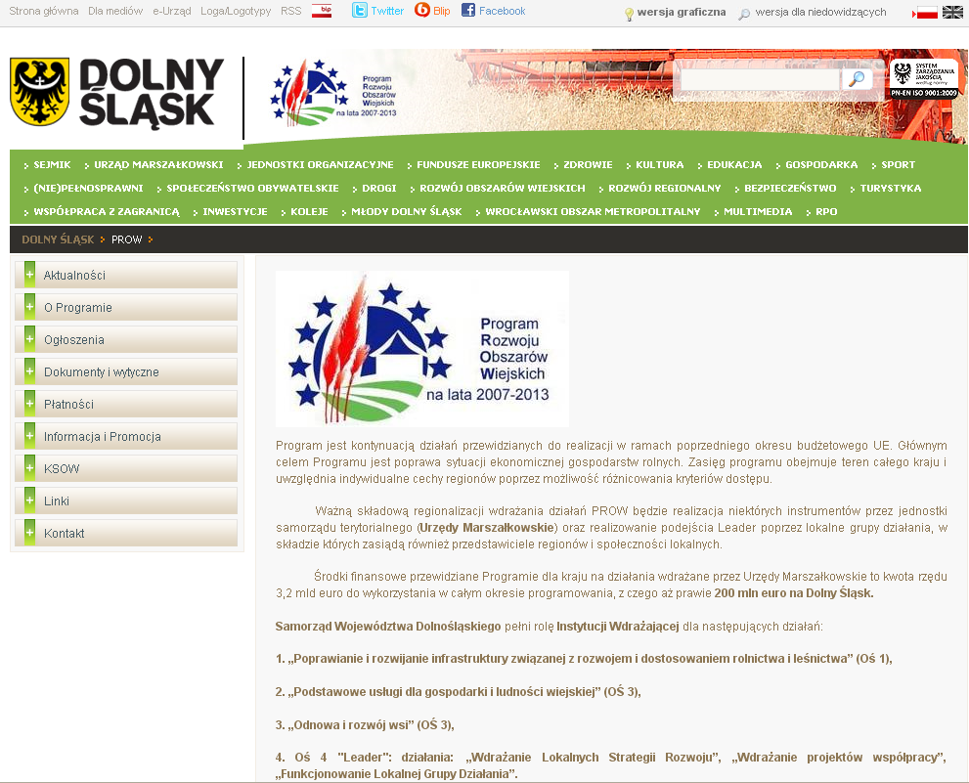
http://www.prow.dolnyslask.pl

Slide 6
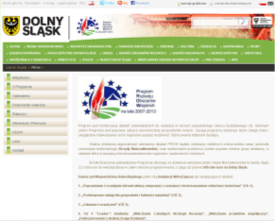
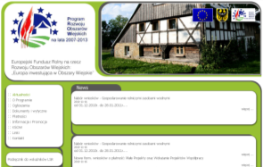
Nowa strona:
http://www.umwd.dolnyslask.pl/....
www.prow.dolnyslask.pl
Stara strona
http://www.dolnyslask.pl/.....

Slide 7
- weszło w życie 30.08.2010

Slide 8
B)--->Małe Projekty Wniosek o przyznanie pomocy do edycji ( pobierz plik 700 kb) Wniosek o przyznanie pomocy ( pobierz plik 420 kb) Instrukcja wypełniania wniosku ( pobierz plik 456 kb) - aktualizacja 01.12.2010 (zmiany kolorem)
Uwaga 01.12.2010: Wprowadzono zmiany do Instrukcji (...), dotyczące doprecyzowania zapisów w sekcji I, II, III, IV, V, VI i VIII (zaznaczone kolorem)
Uwaga 18.10.2010:Formularz wniosku o przyznanie pomocy w ramach działania „Wdrażanie lokalnych strategii rozwoju" w zakresie małych projektów obowiązuje od dnia 30 sierpnia 2010r.; Wszyscy Wnioskodawcy, którzy składali wnioski o przyznanie pomocy w ramach działania „Wdrażanie lokalnych strategii rozwoju" w zakresie małych projektów w ramach naborów wniosków, w których dzień 30 sierpnia br. wypadał w trakcie trwania naboru (do wszystkich wniosków złożonych w ramach naboru) oraz do wszystkich naborów rozpoczętych po 30 sierpnia br. będą zobowiązani w ramach uzupełnień / wyjaśnień dokonać poprawy formularza wniosku, tj. złożyć wniosek o przyznanie pomocy na nowym formularzu w wersji4z. Konieczność ta wynika z faktu wejścia w życie w dniu 30 sierpnia 2010 roku rozporządzenia Ministra Rolnictwa i Rozwoju Wsi z dnia 19 sierpnia 2010 r. zmieniającego rozporządzenie w sprawie szczegółowych warunków i trybu przyznawania oraz wypłaty pomocy finansowej w ramach działania „Wdrażanie lokalnych strategii rozwoju" objętego Programem Rozwoju Obszarów Wiejskich na lata 2007-2013 (Dz.U. Nr 158 poz. 1067)".

Slide 9
W związku z faktem, iż LGD muszą dostosować lokalne strategie rozwoju do zmian przepisów wynikających z rozporządzenia Ministra Rolnictwa i Rozwoju Wsi z dnia 19 sierpnia 2010 r. zmieniającego rozporządzenie w sprawie szczegółowych warunków i trybu przyznawania oraz wypłaty pomocy finansowej w ramach działania „Wdrażanie lokalnych strategii rozwoju” objętego Programem Rozwoju Obszarów Wiejskich na lata 2007-2013 w terminie do 30 stycznia 2011 r., może mieć miejsce sytuacja, gdzie LGD, która nie dokonała jeszcze ww. zmian będzie wybierać wysokości operacje do 100% limitu określonego w informacji o możliwości składania wniosków.
W takim przypadku na podstawie listy operacji wybranych przez LGD do finansowania oraz uchwał właściwego organu LGD podjętych w sprawie wyboru operacji należy sprawdzić, czy LGD dokonała wyboru operacji do wysokości limitu określonego w informacji o możliwości składania wniosków.
W przypadku, gdy LGD dokonała wyboru operacji ponad limit określony w informacji o możliwości składania wniosków należy na posiadanej liście operacji wybranych do finansowania zaznaczyć operacje, które nie mieszczą się w limicie, a następnie w odniesieniu do tych operacji odmówić przyznania pomocy.

Slide 10
WERYFIKACJA WSTĘPNA - dokumentacja od LGD
czy LGD określona we wniosku w polu I.1 została wybrana do realizacji LSR, (zawarto umowę)
czy data na potwierdzeniu przyjęcia przez LGD wniosku mieści się w terminie naboru wniosków
czy we wniosku został podany adres Wnioskodawcy lub czy istnieje możliwość jego ustalenia na podstawie posiadanych danych
czy w ramach wniosku wszystkie wymagane pola sekcji I. Informacje dotyczące wyboru przez LGD operacji do finansowania zostały wypełnione zgodnie przez LGD z instrukcją
Czy zostały przekazane przez LGD poniższe dokumenty w formie oryginałów albo kopii potwierdzonych za zgodność z oryginałem przez podmiot, który wydał dokument lub notariusza lub pracownika urzędu marszałkowskiego lub pracownika LGD (patrz rozporządzenie):
Lista operacji wybranych (wskazanie które w limicie) /niewybranych (zgodne/niezgodne z LSR i/lub nie w miejscu i terminie)
Wniosek (oryg) o przyznanie pomocy dotyczący operacji wybranej/niewybranej
Uchwała właściwego organu LGD podjęta w sprawie wybrania/niewybrania

Slide 11
Jeśli wnioskowana kwota pomocy wynikająca z rozpatrywanego wniosku nie mieści się w kwocie dostępnej dla danego naboru, do wnioskodawcy idzie pismo z info że wniosek trafia na listę oczekujących na zwolnienie środków i wtedy może być rozpatrywany (oczekiwanie na zgodę/wycofanie Wn).
Ostateczne sprawdzenie dostępności środków (dla wybranych poza limitem) po otrzymaniu odpowiedzi.
WERYFIKACJA WSTĘPNA WNIOSKU:
1.czy Wnioskodawca nie podlega wykluczeniu z otrzymania pomocy finansowej (elektroniczny rejestr podmiotów wykluczonych).
/w związku z art.31 rozporządzenia Komisji (WE) nr 1975/2006 z dnia 7 grudnia 2006r. ustanawiającego szczegółowe zasady stosowania rozporządzenia Rady (WE) nr 1698/2005 w zakresie wprowadzenia procedur kontroli, jak również wzajemnej zgodności w odniesieniu do środków wsparcia rozwoju obszarów wiejskich (Dz.U. UE L 386 z 23.12.2006, str. 74, z późn. zm.)/
2. Sprawdzenie kompletności i poprawności wymaganych załączników do wniosku

Slide 12
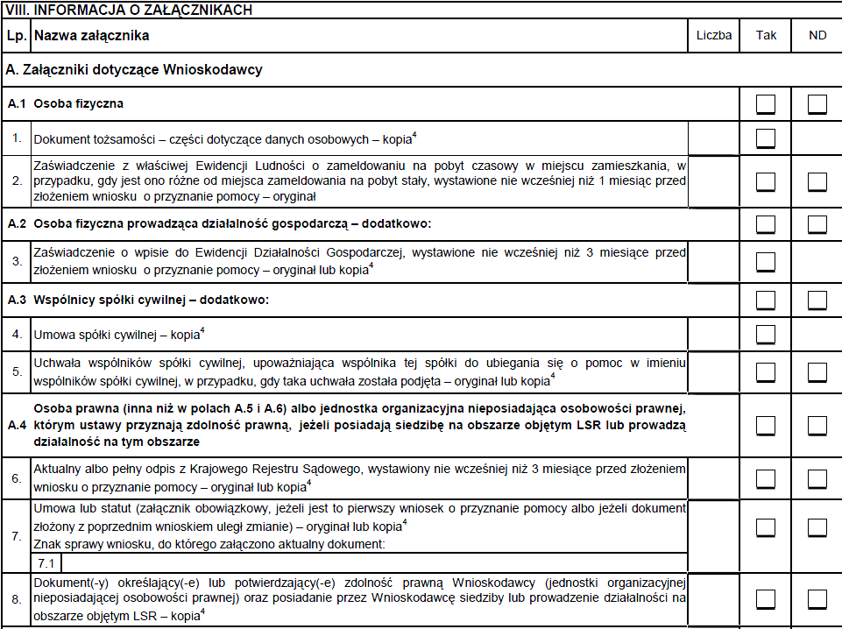

Slide 13
IW do wn. pkt. 6:
Pole 6. Rodzaj Wnioskodawcy. [POLE OBOWIĄZKOWE]
Należy wstawić znak X w jedno z pól 6.1 - 6.6. w zależności od typu Wnioskodawcy, zgodnie ze stanem faktycznym potwierdzonym w dokumentach dołączonych do wniosku.
6.1 Osoba fizyczna, osoba fizyczna która prowadzi działalność gospodarczą, jeżeli wnioskowana pomoc nie jest w jakikolwiek sposób związana z prowadzona działalnością gospodarczą albo …
IW:
Jeśli wnioskodawcą jest osoba fizyczna i z zakresu operacji oraz profilu prowadzonej działalności wynika, że planowana operacja wpłynie na poprawę jakości lub poszerzenie oferty świadczonych usług w ramach określonej działalności gospodarczej - statusem tego wnioskodawcy powinien być status osoba fizyczna prowadzącą działalność gospodarczą. W takim przypadku Wnioskodawca powinien również określić kod PKD w ramach którego będzie prowadzona działalność wspierana w ramach określonej we wniosku operacji.
Określony poprzez kod PKD zakres działalności musi wskazywać na związek z zakresem realizowanego małego projektu. Jeżeli Wnioskodawca prowadzi działalność obejmującą kilka kodów PKD w polu II.7.11 wniosku wpisuje ten kod, który najpełniej odpowiada zakresowi operacji.

Slide 14
IW do zał. 3. Zaświadczenie o wpisie do Ewidencji Działalności Gospodarczej:
Jeżeli Wnioskodawca wykazuje, iż zamieszkuje na „obszarze objętym LSR” to powinien mieć zarejestrowaną działalność gospodarczą w gminie, do której należy wskazana miejscowość.
Podobnie w przypadku wspólników spółki cywilnej będących osobami fizycznymi - adres zamieszkania wskazany we wniosku musi być zgodny z adresem zamieszkania wskazanym w zaświadczeniu o wpisie do ewidencji działalności gospodarczej.
W przypadku, gdy Wnioskodawca jest osobą fizyczną, która wykonuje działalność gospodarczą na obszarze objętym LSR a w Ewidencji Działalności Gospodarczej wskazany jest jedynie adres głównego miejsca wykonywania działalności gospodarczej, który może znajdować się poza obszarem objętym LSR, to w celu udowodnienia, iż powyższa działalność jest wykonywana na obszarze objętym LSR, należy zaktualizować dane w EDG przez uzupełnienie danych wyszczególnionych w Części EDG-MW wniosku o wpis do ewidencji działalności gospodarczej.

Slide 15
Sprawdzenie
/Punkt 6. Aktualny albo pełny odpis z Krajowego Rejestru Sądowego/
Czy został określony zakres wykonywanej działalności zgodnie z Polską Klasyfikacją Działalności (PKD) i odpowiada on PKD wskazanemu w polu II.7.11 wniosku (jeśli dotyczy). Czy operacja realizowana jest w zakresie objętym działalnością podmiotu.
IW do Punkt 7. Umowa lub statut
Czy cele statutowe podmiotu są zbieżne z celami działania oraz czy operacja realizowana jest w zakresie objętym działalnością podmiotu:
Składany dokument powinien zawierać aktualne dane na dzień składania wniosku dotyczące w szczególności czasu trwania podmiotu. Nie może być on krótszy niż okres zobowiązania do utrzymania przedmiotu umowy przyznania pomocy (w przypadku operacji inwestycyjnych będzie to co najmniej 5 lat od dnia przyznania pomocy). W przypadku, gdy czas obowiązywania dokumentu konstytuującego działalność podmiotu nie został w nim określony, należy uznać, iż jest on ważny bezterminowo.
W dokumencie konstytuującym działalność Wnioskodawcy powinien być określony m.in. zakres wykonywanej działalności obszar i tryb działania. Operacja opisana we wniosku powinna być realizowana w zakresie objętym działalnością podmiotu.

Slide 16
Sprawdzenie
Punkt 8. Dokument(-y) określający(-e) lub potwierdzający(-e) zdolność prawną Wnioskodawcy (jednostki organizacyjnej nieposiadającej osobowości prawnej) oraz posiadanie przez Wnioskodawcę siedziby lub prowadzenie działalności na obszarze objętym LSR
W przypadku instytucji kultury może to być wypis z gminnego rejestru instytucji kultury, akt o utworzeniu instytucji kultury.
Sprawdzenie czy operacja realizowana jest w zakresie objętym działalnością podmiotu.
Sprawdzenie
A.6 Jednostka samorządu terytorialnego z wyłączeniem województwa oraz wojewódzkich samorządowych jednostek organizacyjnych
Urząd Gminy nie posiada osobowości prawnej, dlatego o pomoc powinna występować Gmina.
IW:
Niezgodność danych w zakresie numeru rachunku bankowego nie skutkuje odmową wypłaty pomocy

Slide 17
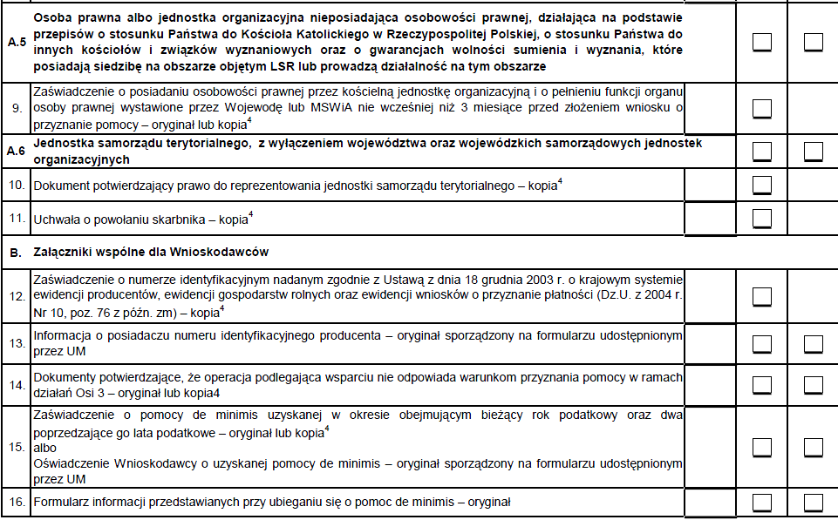

Slide 18
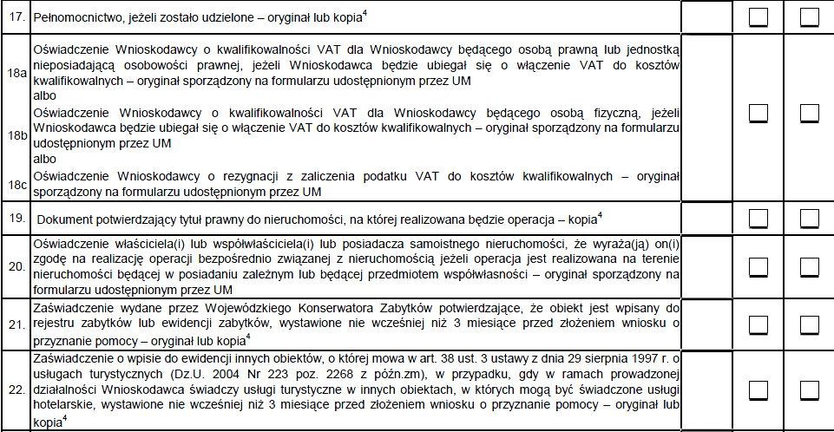

Slide 19
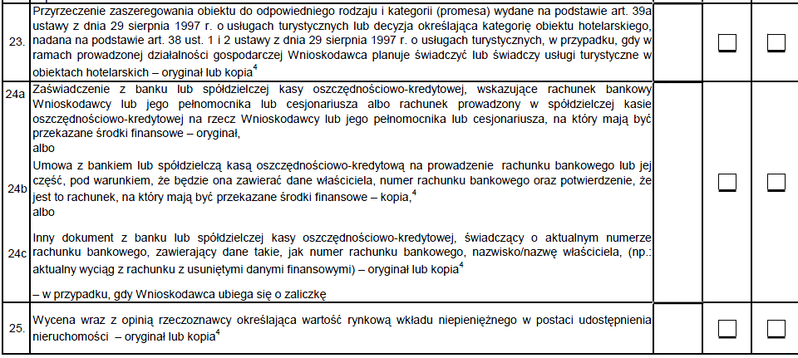

Slide 20
WERYFIKACJA ZGODNOŚCI Z ZASADAMI PRZYZNAWANIA POMOCY
Możliwość odmowy przyznania pomocy.
1.Obszar działalności / zamieszkania – np. miejsce zamieszkania osoby fizycznej albo siedziba osoby prawnej… (znajdują się na obszarze objętym LSR; lub Wnioskodawca wykonuje albo prowadzi działalność na obszarze objętym LSR.)
2.Rodzja beneficjenta(np.. Wnioskodawcą jest pełnoletnim obywatelem UE (os fiz lub os fiz wykonująca działalność gospodarczą)
3. Zdolność / osobowość prawna (Beneficjentem małych projektów może być jednostka nieposiadająca osobowości prawnej pod warunkiem, że posiada zdolność prawną np.: wspólnota mieszkaniowa)
4.Zgodność z celami PROW
5.Zgodność z celami osi 3

Slide 21
6. Krzyżowanie pomocy:
Szkolenia/edukacja – krzyżowanie z pomocą na szkolenia zawodowe dla osób zatrudnionych w rolnictwie i leśnictwie
Krzyżowanie z Funkcjonowaniem LGD (prowadzenie badań nad obszarem LSR)
Uzyskanie certyfikatów - systemy jakości (oś1)
7. Zgodność z zakresem pomocy – rozporządzenie /instrukcją
8. Obszar realizacji operacji – zgodnie z rozporządzeniem /instrukcją
9.Posiadanie prawa dysponowania - zgodnie z rozporządzeniem /instrukcją
10 Ilość etapów zgodnie z rozporządzeniem /instrukcją
11. Zasady kwalifikowalności kosztów - zgodnie z rozporządzeniem /instrukcją
12. Termin realizacji i koszty operacji - zgodnie z rozporządzeniem /instrukcją
13.Sztuczne dzielenie zakresu realizacji MP
14. Zachowanie terminów korespondencji
15.Wypełnianie postanowień / zobowiązań umowy
16. Odwołania od decyzji odmowy – uprawdopodobnienie przyczyn zaniechania czynności – formy komunikacji

Slide 22
WERYFIKACJA ZASADNOŚCI WYSOKOŚCI/RACJONALNOŚCI KOSZTÓW
Redukcja kwoty pomocy
Korekta kosztów jeśli zweryfikowane koszty zadań wchodzących w zakres operacji są zawyżone w stosunku do cen rynkowych.

Slide 23
IW:
W przypadku realizacji operacji polegających na organizacji przedsięwzięć edukacyjnych, organizacji imprez, itp. należy mieć na uwadze, że operacje te muszą mieć charakter otwarty tzn. nie mogą być organizowane dla z góry określonej grupy osób. W przypadku, gdy liczba uczestników w szkoleniu jest z jakiegoś powodu ograniczona organizator powinien przewidzieć przejrzysty system rekrutacji.
W przypadku operacji planowanych do realizacji w zakresie objętym pkt. 15.1.4., polegających na zagospodarowaniu przestrzeni publicznej należy kierować się definicją obszaru przestrzeni publicznej zgodnie z art. 2 pkt 6 ustawy z dnia 27 marca 2003 r. o planowaniu i zagospodarowaniu przestrzennym (Dz. U. Nr 80, poz. 717, z późn. zm.)
Planując realizację małego projektu w zakresie objętym pkt. 15.2.2. wniosku należy pamiętać, iż wsparciu nie podlegają projekty polegające na promowaniu indywidualnego przedsiębiorcy.

Slide 24
IW:
Planując realizację małego projektu inwestycyjnego związanego np. z małą infrastrukturą turystyczną i rekreacyjną, należy wziąć pod uwagę, że infrastruktura ta będzie musiała być udostępniana przez co najmniej 5 lat od dnia przyznania pomocy.
W odniesieniu do zakresów wsparcia, które obejmują remont połączony z modernizacją należy pamiętać, iż zgodnie z art. 55 ust. 2 rozporządzenia Komisji (WE) Nr 1974/2006 z dnia 15 grudnia 2006 r. ustanawiającego szczegółowe zasady stosowania rozporządzenia Rady (WE) nr 1698/2005 r. w sprawie wsparcia rozwoju obszarów wiejskich przez Europejski Fundusz Rolny na rzecz Rozwoju Obszarów Wiejskich (EFRROW), proste inwestycje odtworzeniowe w ramach PROW 2007-2013 nie są kwalifikującymi się wydatkami.
Inwestycje, których celem jest odtworzenie zdekapitalizowanego majątku trwałego np. wymiana skorodowanego pokrycia dachowego budynku na nowe pokrycie blachą, są inwestycjami odtworzeniowymi.
Polskie prawodawstwo nie definiuje pojęcia „modernizacja obiektu budowlanego”. Zgodnie z przepisami ustawy Prawo budowlane remont, to wykonywanie w istniejącym obiekcie budowlanym robót budowlanych polegających na odtworzeniu stanu pierwotnego, a niestanowiących bieżącej konserwacji, przy czym dopuszcza się stosowanie wyrobów budowlanych innych niż użyto w stanie pierwotnym.

Slide 25
IW:
Oznacza to, iż zwykły remont obiektów budowlanych, jako inwestycja odtworzeniowa, nawet jeżeli zastosowano inne materiały budowlane, nie może być kosztem kwalifikowalnym. Podobnie inwestycję polegającą np. wyłącznie na odbudowie dachu i odtworzeniu elementów zniszczonych wskutek pożaru w budynku, należałoby uznać za prostą inwestycję odtworzeniową.
Koszt operacji polegającej na wymianie pokrycia dachowego mógłby być kosztem kwalifikowalnym w sytuacji, gdy np. poza wymianą pokrycia dachowego na budynku tym planuje się modernizację (przebudowę) w postaci: wykonania ocieplenia dachu z pianki poliuretanowej, wydzielenia pomieszczeń służących celom operacji lub zakupu i montażu urządzeń wentylacji budynku lub inną inwestycję towarzyszącą, która wprowadza element modernizacji w odniesieniu do danego obiektu budowlanego.
W przypadku inwestycji budowlanych zawierających odniesienie do pojęcia „remont połączony z modernizacją” należy mieć na uwadze, że dokumenty towarzyszące inwestycji (projekt budowlany, kosztorysy, rysunki charakterystyczne itd.) powinny wykazywać, że inwestycja nosi znamiona „modernizacji”.
Ustalenie, czy roboty budowlane stanowią remont połączony z modernizacją, odnoszą się do całego obiektu budowlanego (a nie tylko do elementu obiektu budowlanego), co oznacza, że obiekt zawierający elementy „modernizacji” może być w całości zaliczony do kosztów kwalifikowalnych.

Slide 26
IW:
Wszelkie inwestycje polegające na wykonaniu nowych, nieistniejących dotychczas składników lub elementów, głównie w sferze aktywów trwałych, nie są inwestycjami odtworzeniowymi.
Należy zwrócić uwagę, że elementy powodujące modernizację obiektu budowlanego najczęściej wymagają uzyskania pozwolenia na ich realizacje w trybie uzyskania decyzji o pozwoleniu na budowę, a nie zgłoszenia zamiaru wykonania robót budowlanych.
Planując realizację operacji związanych z kultywowaniem tradycyjnych zawodów i rzemiosła oraz wprowadzaniem na rynek nowych produktów i usług należy wziąć pod uwagę fakt, iż w ramach osi 4. PROW 2007-2013 Leader nie ma możliwości przyznania pomocy na operacje, które realizują cele osi 1. PROW 2007-2013 „Poprawa konkurencyjności sektora rolnego i leśnego”, co oznacza, że pomoc na operacje, które polegają na wsparciu działalności rolniczej (np. pszczelarstwa, uprawy tradycyjnych odmian jabłoni, śliw, winorośli) nie będzie mogła być przyznana.

Slide 27
IW:
Kosztorys inwestorski uznaje się za kompletny i dopuszczalny jako załącznik do wniosku, jeżeli zawiera następujące elementy:
1. tytuł projektu,
2. nazwę obiektu lub robót budowlanych z podaniem lokalizacji,
3. imię, nazwisko i adres albo nazwę i adres Wnioskodawcy oraz jego podpis,
4. nazwę i adres jednostki opracowującej kosztorys;
5. imiona i nazwiska, określenie funkcji osób opracowujących kosztorys oraz ich podpisy,
6. wartość kosztorysową robót budowlanych,
7. datę opracowania kosztorysu,
8. ogólną charakterystykę obiektu lub robót budowlanych zawierającą krótki opis techniczny wraz z istotnymi parametrami, które określają wielkość obiektu lub robót,
9. przedmiar robót,
10. kalkulację uproszczoną,
11. tabelę wartości elementów scalonych, sporządzoną w postaci sumarycznego zestawienia wartości robót określonych przedmiarem robót, łącznie z narzutami kosztów pośrednich i zysku, odniesionych do elementu obiektu lub zbiorczych rodzajów robót.
12. załączniki – założenia wyjściowe do kosztorysowania, kalkulację szczegółowe cen jednostkowych, analizy indywidualne nakładów rzeczowych oraz analizy własne cen czynników produkcji i wskaźników narzutów kosztów pośrednich i zysku.

Slide 28
Prezentacja nowych procedur dotyczących Funkcjonowania LGD

Slide 29
- dla spraw od 23.08.2010

Slide 30
Weryfikacja wniosku , I opis zadań – weryfikacja 2 msc (+1)
WERYFIKACJA WSTĘPNA
Możliwość odrzucenia:
Złożenie wniosku w terminie (nie wcześniej nie później)
Możliwość ustalenia adresu
LGD wybrana jest od realizacji LSR (podpisana umowa)
Złożony wniosek jest jedynym w ramach naboru
WERYFIKACJA KOMPLETNOŚCI I POPRAWNOŚCI

Slide 31
Um: Opis zadań dotyczący etapów innych niż I i II rozpatruje się w terminie 1 miesiąca od dnia jego złożenia
Opis zadań –czy złożony na właściwym formularzu
Opis zadań –czy wypełniony zgodnie z instrukcją
Opis zadań i załączniki czy podpisane przez osobę reprezentującą LGD / pełnomocnika
Liczba załączników podana w opisie zadań zgodna z liczbą załączników faktycznie załaczonych
c) Dane finansowe w opisie zadań i załącznikach sa zgodne i poprawne pod względem rachunkowym
3. Możliwość zmiany Planu Finansowego – tabela XIII
Umowa §6.8: W przypadku planowanych zmian w zakresie danych objętych planem finansowym operacji, o którym mowa w § 1 pkt 23, Beneficjent składa projekt zmienionego planu finansowego operacji sporządzony według wzoru określonego we wniosku, o którym mowa w § 6 rozporządzenia wraz z opisem zadań…
4. Sprawdzenie kwalifikowalności kosztów zgodnie z rozporządzeniem
5. Zgodność danych między tabelami XV i XIII (kwoty, terminy, limity)

Slide 32
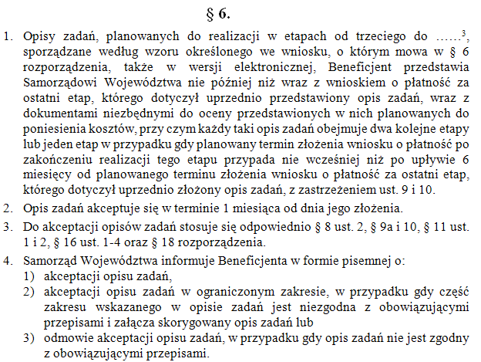

Slide 33
WERYFIKACJA RACJONALNOŚCI PLANOWANYCH DO PONIESIENIA KOSZTÓW
Ceny jednostkowe dla prac remontowo-adaptacyjnych nie powinny być wyższe od określonych w dostępnych źródłach średnich cen jednostkowych chyba że uzasadnienie przekroczenia wartości ceny jednostkowej jest wystarczające.
Np. średnie ceny jednostkowe robót mają być ustalone na podstawie badań oraz analiz rynkowych lub na podstawie cen ogłaszanych kwartalnie w ww. Informatorach
Na etapie weryfikacji zasadności kosztów należy także dokonać obiektywnej oceny samego nakładu rzeczowego.
Ustalanie ceny kosztorysowej:
Sprawdzaniu podlega czy Kosztorys zawiera poprawnie wyliczoną wartość kosztorysową.
Po stwierdzeniu występowania zawyżonych wskaźników cen jednostkowych w kosztorysie i gdy zawyżenie to nie jest przekonująco uzasadnione w opisie zadań, na podstawie dostępnej bazy zbiorów cen lub innych materiałów stanowiących podstawę określenia wartości ceny jednostkowej określone zostaną akceptowalne ceny jednostkowe prac remontowo-adaptacyjnych wchodzących w skład elementów określających wartość wskaźnika. W tym celu wykonana zostanie szczegółowa analiza cen jednostkowych i przedmiaru wykonania prac remontowo-adaptacyjnych składających się na dany wskaźnik cenowy, celem ustalenia miejsca występowania zawyżonego wskaźnika cenowego

Slide 34
4. Sprawdzenie zgodności kosztorysu z opisem zadań oraz sprawdzenie pod kątem błędów rachunkowych.
5. Sprawdzenie zgodności zakresu zadań z celami operacji i LSR
6. Analiza zasadności - czy zakres rzeczowy operacji, standard, jakość planowanych do realizacji robót dostaw i usług jest zasadny tj. konieczny do realizacji w związku z planowanymi do osiągnięcia celami i rezultatami. Sprawdzenie czy koszty kwalifikowalne poszczególnych zadań wchodzących w skład operacji odpowiadają cenom rynkowym i są właściwie uzasadnione
7. Analiza czy planowany zakres operacji jest wystarczający do uzyskania planowanych efektów.
8. I – II uzupełnienia

Slide 35
Dziękuję za uwagę
Andrzej Soliński
Wydział Rozwoju Obszarów Wiejskich
(071) 776-95-94, andrzej.solinski@umwd.pl

